Slide 1
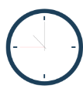
降维

Slide 2
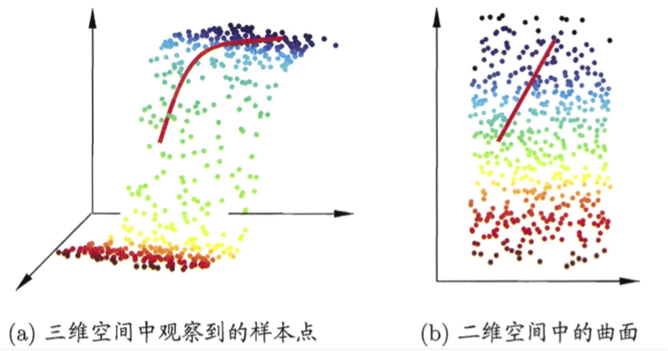
低维嵌入
实际问题中的样本数据属性可能上千万，需要满足密采样的数据量巨大，出现纬度灾难(curse of dimensionality)。
缓解维数灾难的一个重要途径是降维（dimension reduction），亦称“维数约简”， 即通过某种数学变换将原始高维属性空间转变为一个低维子空间，在这个子空间中样本密度大幅提高，距离计算也变得更加容易。

Slide 3
多维缩放(Multiple Dimensional Scaling, MDS)
MDS要求原始空间样本之间的距离在降维后的低维空间中得以保持。
假设：原始空间样本距离矩阵为 D∈R^{m×m}，dist_{ij} 为第 I 行第 j 列的元素，表示样本 x_{i} 到 x_{j} 的距离。
目标：获得样本在低维空间中的表示 Z∈R^{d’×m} ， d’< d，d’为转换后的空间维数。并且两个样本在低维空间中的欧式距离等于原始空间中的距离，即 ||z_{i} - z_{j}|| = Dist_{ij}。
Notes:
不管是使用核函数升维还是对数据降维，我们都希望原始空间样本点之间的距离在新空间中基本保持不变，这样才不会使得原始空间样本之间的关系及总体分布发生较大的改变。“多维缩放”（MDS）正是基于这样的思想，MDS要求原始空间样本之间的距离在降维后的低维空间中得以保持。
假定m个样本在原始空间中任意两两样本之间的距离矩阵为D∈R(m*m)，我们的目标便是获得样本在低维空间中的表示Z∈R(d’*m , d’< d)，且任意两个样本在低维空间中的欧式距离等于原始空间中的距离，即||zi-zj||=Dist(ij)。因此接下来我们要做的就是根据已有的距离矩阵D来求解出降维后的坐标矩阵Z。

Slide 4
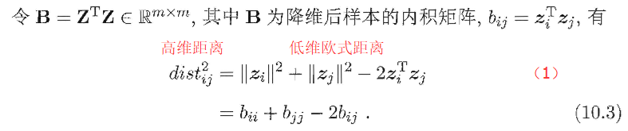
多维缩放(Multiple Dimensional Scaling, MDS)
Notes:
根据上面矩阵B的特征，我们很容易得到等式（2）、（3）以及（4），tr（*）为矩阵的迹：
这时根据(1)–(4)式我们便可以计算出bij，即bij=(1)-(2)(1/m)-(3)(1/m)+(4)*(1/(m^2))，再逐一地计算每个b(ij)，就得到了降维后低维空间中的内积矩阵B(B=Z’*Z)，只需对B进行特征值分解便可以得到Z。

Slide 5
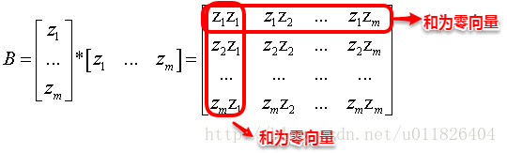
令降维后的样本坐标矩阵Z被中心化，中心化是指将每个样本向量减去整个样本集的均值向量，故所有样本向量求和得到一个零向量。这样易知：矩阵B的每一列以及每一列求和均为0，因为提取公因子后都有一项为所有样本向量的和向量。

Slide 6
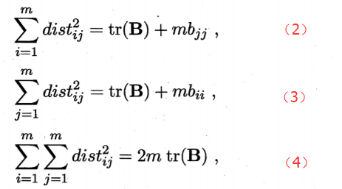

（1）（2）（3）（4）

Slide 7


多维缩放(Multiple Dimensional Scaling, MDS)
在现实中为了有效降维，往往仅需降维之后的距离与原始空间中的距离尽可能的相近，而不必严格相等。求出 B 后，求它的特征值然后去取 d’个最大特征值构成的对角矩阵
表示对应特征向量矩阵，最后 Z 可表示为：

Slide 8
对降维效果的评估，通常是比较降维前后学习器的性能，若性能提升了则认为降维起到了效果。算法流程如下图：

Slide 9


线性降维
一般来说，欲获得低维子空间，最简单的是对原始高维空间进行线性变换。给定 d 维空中的样本 ，变换后得到 d’ ≤ d 维的样本空间中的样本：其中 是变换矩阵， 是样本在新空间中的表达。

Slide 10
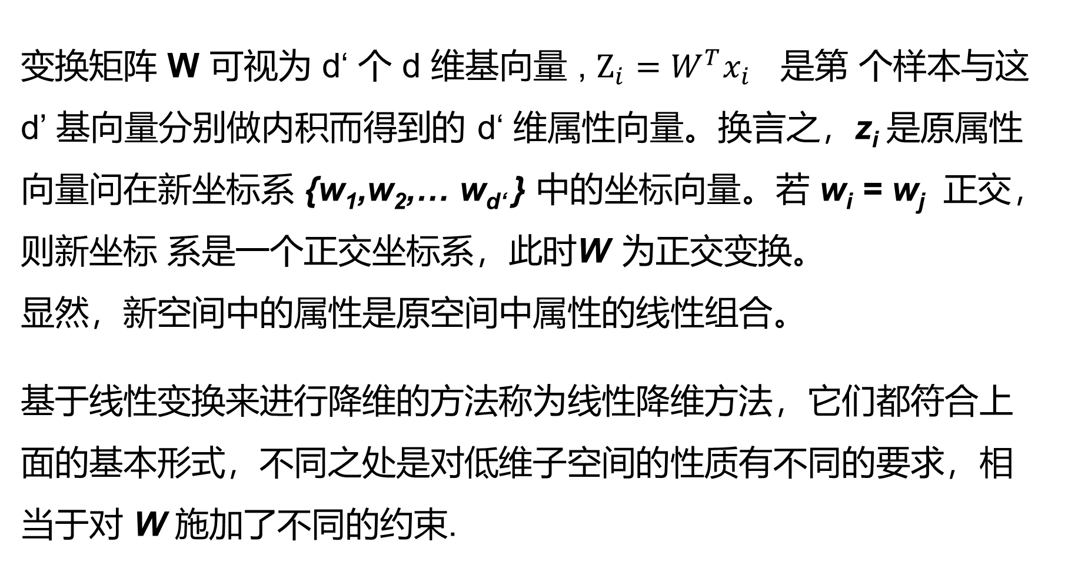
变换矩阵 W 可视为 d‘ 个 d 维基向量 , $Z_{i}=W^{T}x_{i}$ 是第 个样本与这 d’ 基向量分别做内积而得到的 d‘ 维属性向量。换言之，z_{i} 是原属性向量问在新坐标系 {w₁,w₂,… w_{d‘} } 中的坐标向量。若 w_{i} = w_{j} 正交，则新坐标 系是一个正交坐标系，此时W 为正交变换。
显然，新空间中的属性是原空间中属性的线性组合。
基于线性变换来进行降维的方法称为线性降维方法，它们都符合上面的基本形式，不同之处是对低维子空间的性质有不同的要求，相当于对 W 施加了不同的约束.

Slide 11
主成分分析(Principal Component Analysis,PAC)
主成分分析的概念与步骤
主成分分析基本思想
主成分分析是数学上对数据降维的一种方法。其基本思想是设法将原来众多的具有一定相关性的指标（比如p个指标），重新组合成一组新的互不相关的综合指标来代替原来指标。通常数学上的处理就是将原来p个指标作线性组合，作为新的综合指标。但是这种线性组合，如果不加限制，则可以有很多，应该如何去选取呢？

Slide 12
在所有的线性组合中所选取的F₁应该是方差最大的，故称F₁为第一主成分。如果第一主成分不足以代表原来p个指标的信息，再考虑选取F₂即选第二个线性组合。为了有效地反映原有信息，F₁已有的信息就不需要再出现在F₂中，用数学语言表达就是要求Cov(F₁，F₂)＝0。称F₂为第二主成分，依此类推可以构造出第三、第四、…、第p个主成分。

Slide 13
主成分分析的数学模型
设有n个样品（多元观测值），每个样品观测p项指标（变量）：X₁，X₂，…，X_{p}，得到原始数据资料阵：
其中X_{i} = (x_{1i}，x_{2i}，…，x_{ni})'，i = 1，2，…，p。

Slide 14
用数据矩阵X的p个列向量（即p个指标向量）X₁，X₂，…，X_{p}作线性组合，得综合指标向量：
简写成：
F_{i} = a_{1i}X₁ + a_{i2}X₂ +…+a_{pi}X_{p} i = 1，2，…，p

Slide 15
为了加以限制，对组合系数a_{i}' = (a_{1i}，a_{2i}，…，a_{pi})作如下要求：
即：a_{i}为单位向量：a_{i}'a_{i} = 1，且由下列原则决定：
1) F_{i}与F_{j}（ij, i, j = 1, …, p）互不相关，即Cov(F_{i}，F_{j}) = a_{i}'Σa_{i} = 0，其中Σ是X的协方差阵。
2) F₁是X₁，X₂，…，X_{p}的一切线性组合（系数满足上述要求）中方差最大的，即 ，其中c = (c₁，c₂，…，c_{p})'
F₂是与F₁不相关的X₁，X₂，…，X_{p}一切线性组合中方差最大的，…，F_{p}是与F₁，F₂，…，F_{p-1}都不相关的X₁，X₂，…，X_{p}的一切线性组合中方差最大的。

Slide 16
满足上述要求的综合指标向量F₁，F₂，…，F_{p}就是主成分，这p个主成分从原始指标所提供的信息总量中所提取的信息量依次递减，每一个主成分所提取的信息量用方差来度量，主成分方差的贡献就等于原指标相关系数矩阵相应的特征值λ_{i}，每一个主成分的组合系数
a_{i}' = (a_{1i}，a_{2i}，…，a_{pi})
就是相应特征值λ_{i}所对应的单位特征向量t_{i}。方差的贡献率为 ，α_{i}越大，说明相应的主成分反映综合信息的能力越强。

Slide 17
3. 主成分分析的步骤
(1) 计算协方差矩阵
计算样品数据的协方差矩阵：Σ = (s_{ij})_{p×p}，其中
i，j = 1，2，…，p
(2) 求出Σ的特征值及相应的特征向量
求出协方差矩阵Σ的特征值λ₁≥λ₂≥…λ_{p}>0及相应的正交化单位特征向量：
则X的第i个主成分为F_{i} = a_{i}'X i = 1，2，…，p。

Slide 18
(3) 选择主成分
在已确定的全部p个主成分中合理选择m个来实现最终的评价分析。一般用方差贡献率
解释主成分F_{i}所反映的信息量的大小，m的确定以累计贡献率
达到足够大（一般在85%以上）为原则。

Slide 19
(4) 计算主成分得分
计算n个样品在m个主成分上的得分：
i = 1，2，…，m
(5) 标准化
实际应用时，指标的量纲往往不同，所以在主成分计算之前应先消除量纲的影响。消除数据的量纲有很多方法，常用方法是将原始数据标准化，即做如下数据变换：
其中 ，
j = 1，2，…，p。标准化后的数据阵记为X*，其中每个列向量（标准化变量）的均值为0，标准差为1，数据无量纲。

Slide 20
标准化后变量的协方差矩阵（Covariance Matrix）Σ = (s_{ij})_{p×p}，即原变量的相关系数矩阵（Correlation Matrix）R= (r_{ij})_{p×p}：
i，j = 1，2，…，p
此时n个样品在m个主成分上的得分应为：
F_{j} = a_{1j}X₁* + a_{2j}X₂* +...+ a_{pj}X_{p}* j = 1，2，…，m

Slide 21
核化线性降维(Kernelized PCA, KPCA)
由于线性变化可能丢失了原本的低维结构，所以实际有时候需要使用非线性映射才能找到恰当的低维嵌入。
非线性阵维的一种常用方法，是基于核技巧对线性降维方法进行“核化” (kernelized)。
核化主成分分析算法是在主成分分析的基础上将高维空间的样本投射 X 转换为被核化的 k(X) 来进行计算，并对核函数对应的核矩阵进行特征分解来求得投影的 d’维特征向量。
KPCA在计算降维后的坐标表示时，需要与所有样本点计算核函数值并求和，因此该算法的计算开销大。

Slide 22
小结
多维缩放(MDS)的目标是要保证降维后样本之间的距离不变
线性降维方法(PCA)目标是要保证降维到的超平面能更好的表示原始数据
核线性降维方法(LPCA)目标是通过核函数和核方法来避免采样空间投影到高维空间再降维之后的低维结构丢失

